Slide 1
欢迎参加青苗讲堂（数据结构）
2022.12.14 18:45-20:45
曹泽桦(知识点梳理) 郑孝骥(习题串讲)
QQ群：xxxxxxx
腾讯会议：
习题全程会在平板上板书
板书之后的PDF会在QQ群中发给大家
其他的资料也都会发在QQ群中~

Slide 2
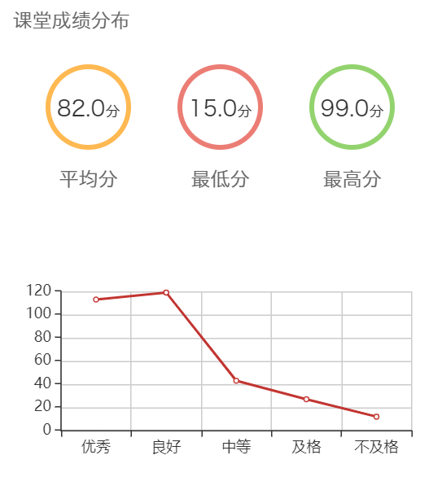
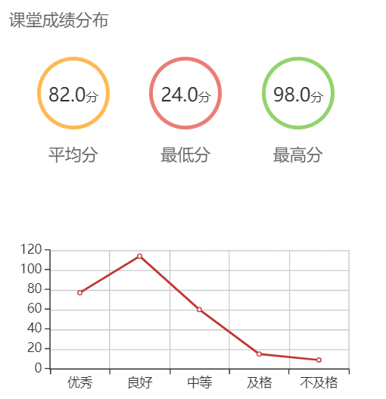
大纲
Ch1 - 基础概念
Ch2 - 数组
Ch3 - 栈与队列
Ch4 - 链表
Ch5 - 树
Ch6 - 图
Ch7 - 排序
Ch8 - 哈希
Ch9 - 二叉排序树
Ch10- 多路查找树
（时间复杂度分析）
（KMP）
（栈、循环队列）
（循环链表、双向链表）
（基本性质、树的遍历、线索二叉树、森林、胜者树与败者树、堆）
（基本性质、图的遍历、最小生成树、最短路径、拓扑排序）
（选择、插入、快排、归并、堆排、外排序）
（线性探测、平均查找时间）
（手撕AVL树）
（B树与B+树基本性质、异同点、手撕B树）
题型（20级）
选择题 (10*2分)
简答题 (6*10分)
程序设计 (2*10分) [三选二]

Slide 3
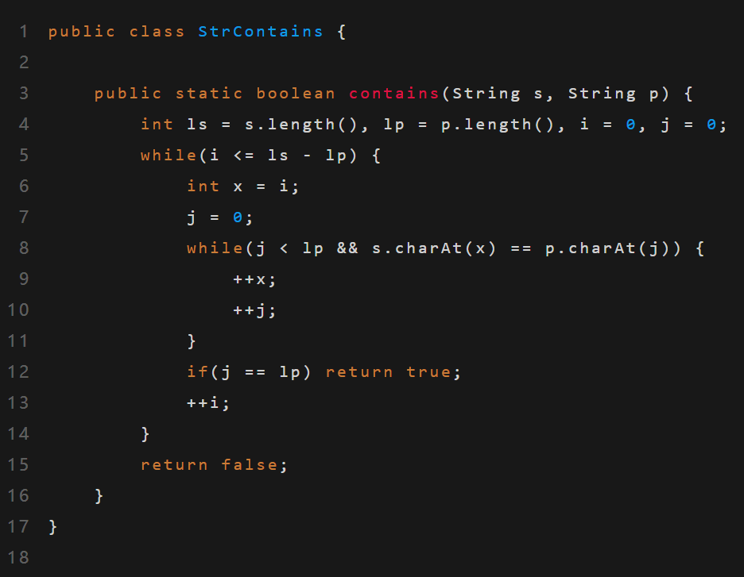
KMP算法
提出一个问题，给你两个字符串 s 和 p（p 的长度不超过 s 的长度，且 s 和 p 都不是空的），问 s 中是否包含 p？
例如：
s=“hello, java”, p = “java”，那么 s 包含 p
s=“github”, p=“ppt”, s 不包含 p
能否写出一个程序高效地解决这个问题。
我们能容易想到这样的方法：
设置两个指针，i 和 j，都初始化为 0，我们对比 s 在 i 位置，p 在 j 位置的字符。如果 s[i] == p[j]，那么 i 和 j 都移到下一个位置。否则 j 回退到 0，i 回退到 1，继续上述过程，如果在下一次比较中，还是出现了不匹配的字符，那么 j 回退到 0，i 回退到 2，继续……，周而复始。直到某一次匹配中，如果 j 到达越界位置，那么 s 包含 p，否则 s 不包含 p。代码如下：

Slide 4
KMP算法
这样的查找方法，在遇到 s = “aaaaaaaaaaaaab”，p = “aab” 这样的情况的时候，会使得 p 只有在最后一次匹配的时候，才可以得到匹配。假设 s 的长度是 N，p 的长度是 M，那么显然的最坏情况下时间复杂度就是 O(N∗M)。而 KMP 算法能做到最坏情况下 O(N+M) 的时间复杂度。
上面的暴力方法是基于这样的一个尝试的思路，如果 s 中有一个子串和 p 是匹配的，因为任何一个子串都有一个开头位置，那么这个和 p 匹配的子串当然也有一个开头位置，又因为我们不知道哪个开头位置的子串和 p 是匹配的，因此我们尝试所有可能的开头。如果我们尝试完所有的开头位置，都没有发现一个子串可以和 p 匹配，那么 s 中就没有一个子串和匹配，即 s 不包含 p，反之 s 包含 p。那么这个过程它为什么低效呢？我们来看一下 s = “aaaaaaaaab” 和 p = “aaab” 的匹配过程。

Slide 5
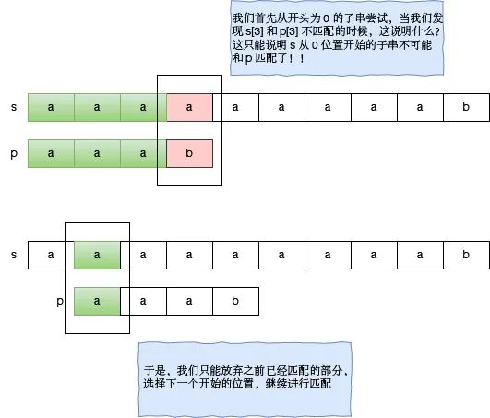
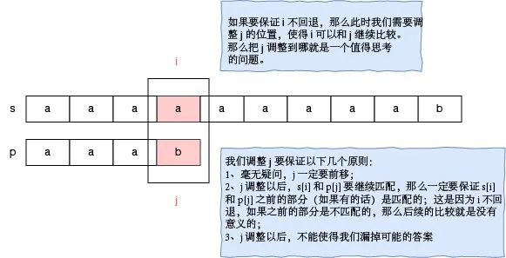
KMP算法
当我们发现某一个开头的尝试已经宣告失败的时候，此时只能选择下一个开头，继续从头开始匹配。那么此时指向 s 的指针会回退，之前已经匹配的部分结果完全抛弃，从新开始，因此这个方法是低效的。如果某一次尝试失败了，那么之前已经匹配的部分（之前做过的努力）能否给我们提供一些帮助，加速我们的匹配过程，甚至能使得字符串 s 上的指针不回退呢？我们调整的时候，需要遵循什么原则呢？

Slide 6
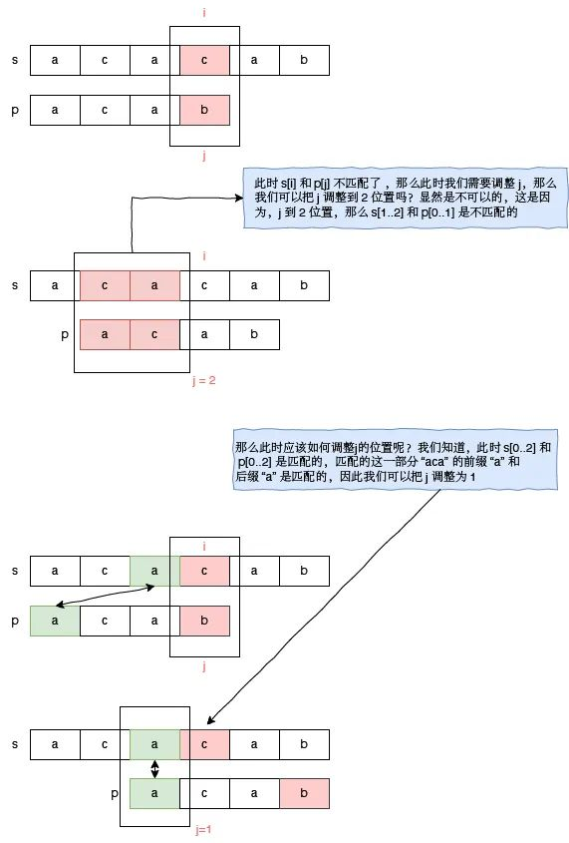
KMP算法
字符串 s = “acacab”，和字符串 p = “acab” 的匹配过程
Notes:
为了便于说明 j 的调整，下面我们举一个明显的例子。请看字符串 s = “acacab”，和字符串 p = “acab” 的匹配过程。

Slide 7
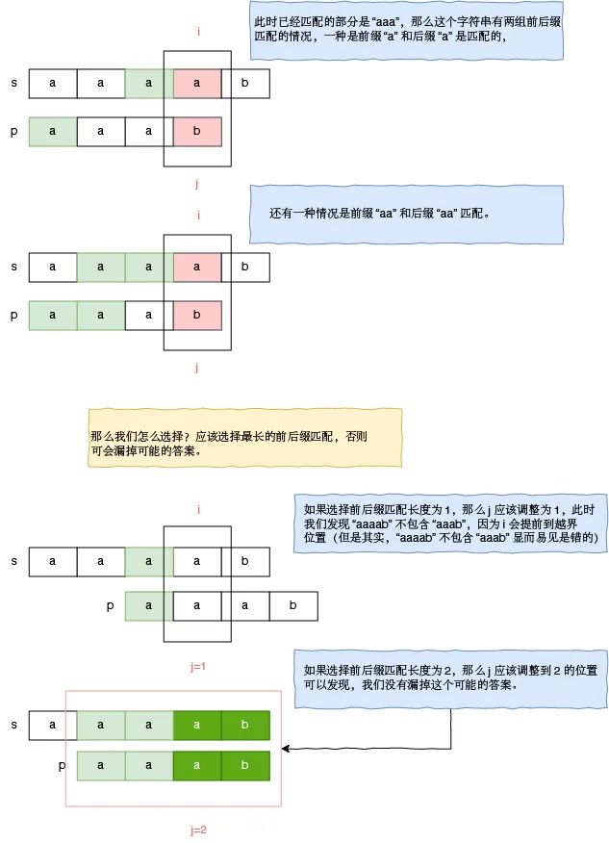
KMP算法
s = “aaaab” 和 p = “aaab”
某一次匹配失败的时候，我们需要找出前面已经匹配部分的 前后缀最大匹配长度，假设为 next，那么我们只需要把 j 调整为 next，继续进行匹配操作即可

Slide 8
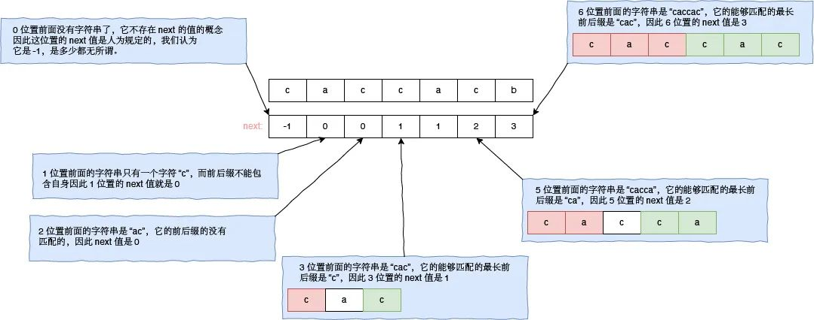
KMP算法
next 数组
Notes:
我们在进行真正的匹配之前，我们要先计算好，每一个元素的 next 值（next 值的含义就是当前元素失去匹配的时候，它前面部分字符串的前后缀最大匹配长度，这个前后缀不包含自己），看下面对字符串 “caccacb” 的 next 值的定义过程：

Slide 9
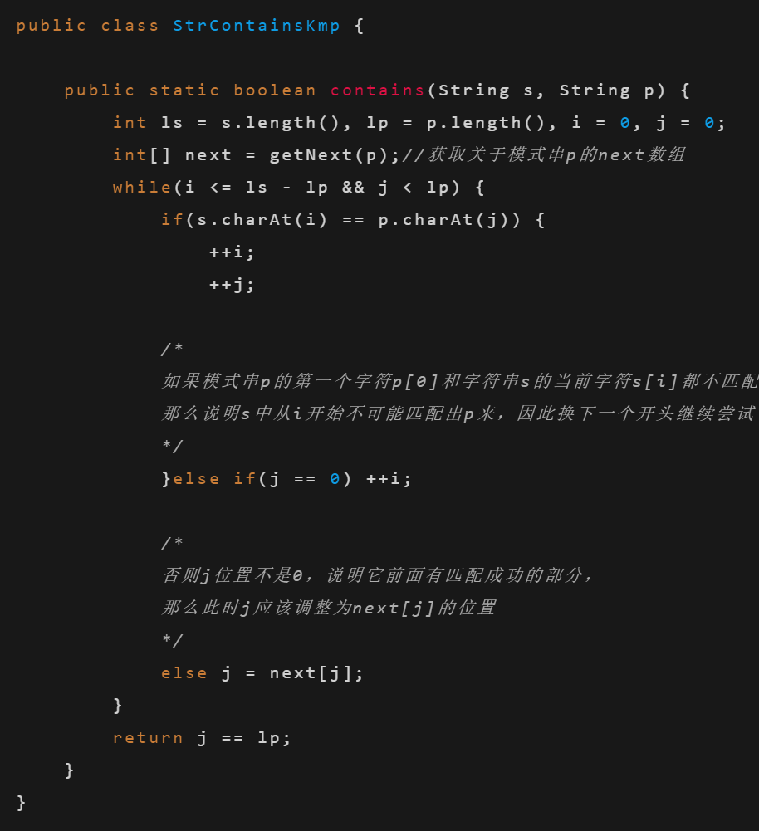
KMP算法
next 数组
Notes:
如果我们在匹配之前，得到这么一个关于模式 p 的每一个位置 index 失去匹配后，模式串的匹配指针应该调整为 next[index] 的 next 数组的话，那么我们的匹配过程可以变成这样：

Slide 10
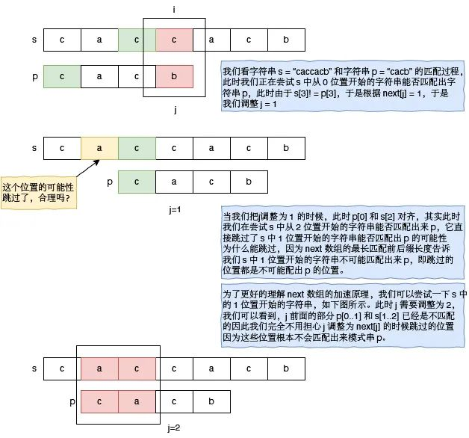
KMP算法
next 数组能加速匹配过程，可以从下面两个方面来理解：
保证 i 指针不回退，指导 j 指针的调整
在我们匹配失败的时候，它可以利用我们之前已经匹配的部分字符串（以前做过的努力），在保证 i（字符串 s 的匹配指针）不回退的情况下，指导此时指针 j（模式串的匹配指针）应该做怎样的调整。前面的图示已经向大家说明了这一点。
跳过了一些无需验证的可能性
还记得我们的暴力做法吗？它尝试字符串 s 中每一个可能的开头位置（即验证所有的可能性），而 next 数组指导 j 的调整，可以跳过一些根本不可能匹配出来模式串 p 的位置
next 数组
Notes:
我们在进行真正的匹配之前，我们要先计算好，每一个元素的 next 值（next 值的含义就是当前元素失去匹配的时候，它前面部分字符串的前后缀最大匹配长度，这个前后缀不包含自己），看下面对字符串 “caccacb” 的 next 值的定义过程：

Slide 11
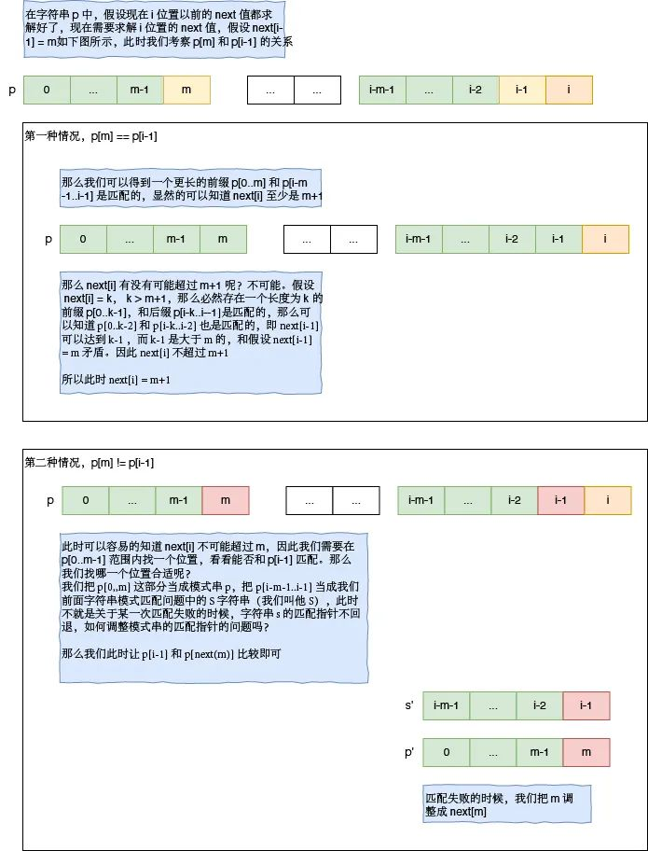
KMP算法
求解 next 数组

Slide 12
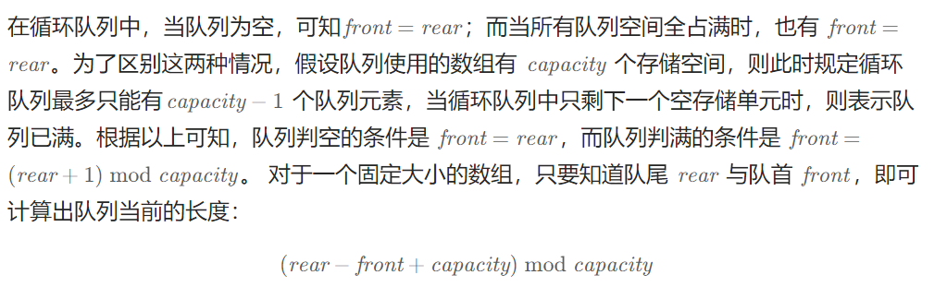
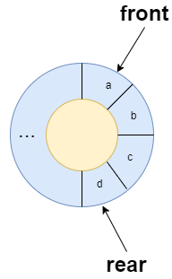
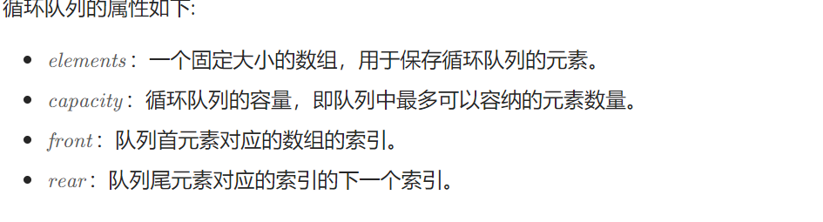
栈和队列

Slide 13
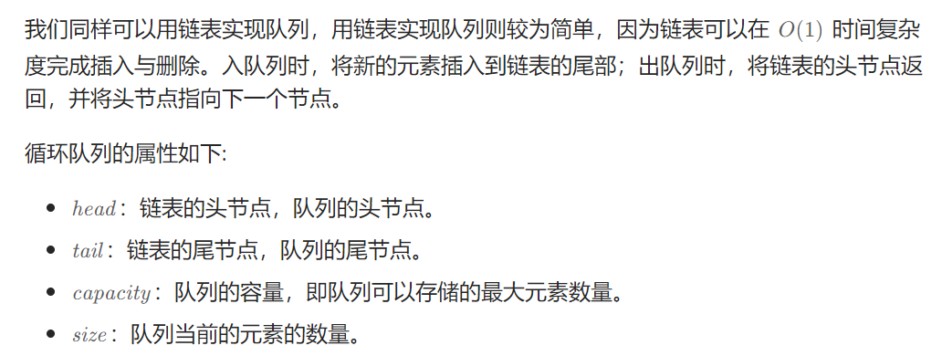
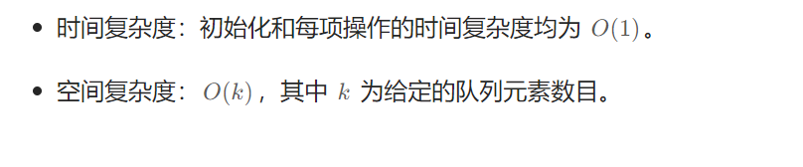
栈和队列

Slide 14
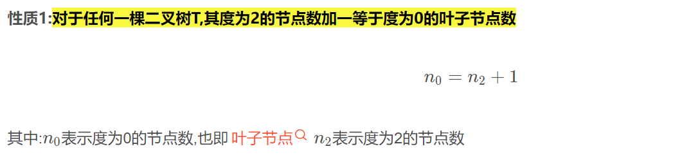
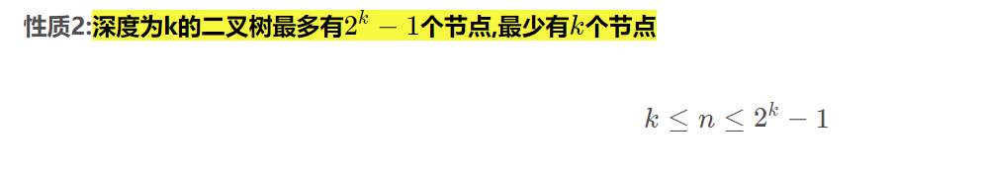
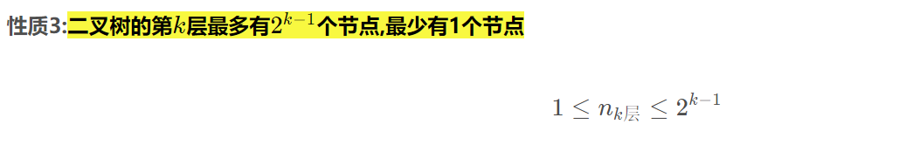
树
二叉树的性质

Slide 15
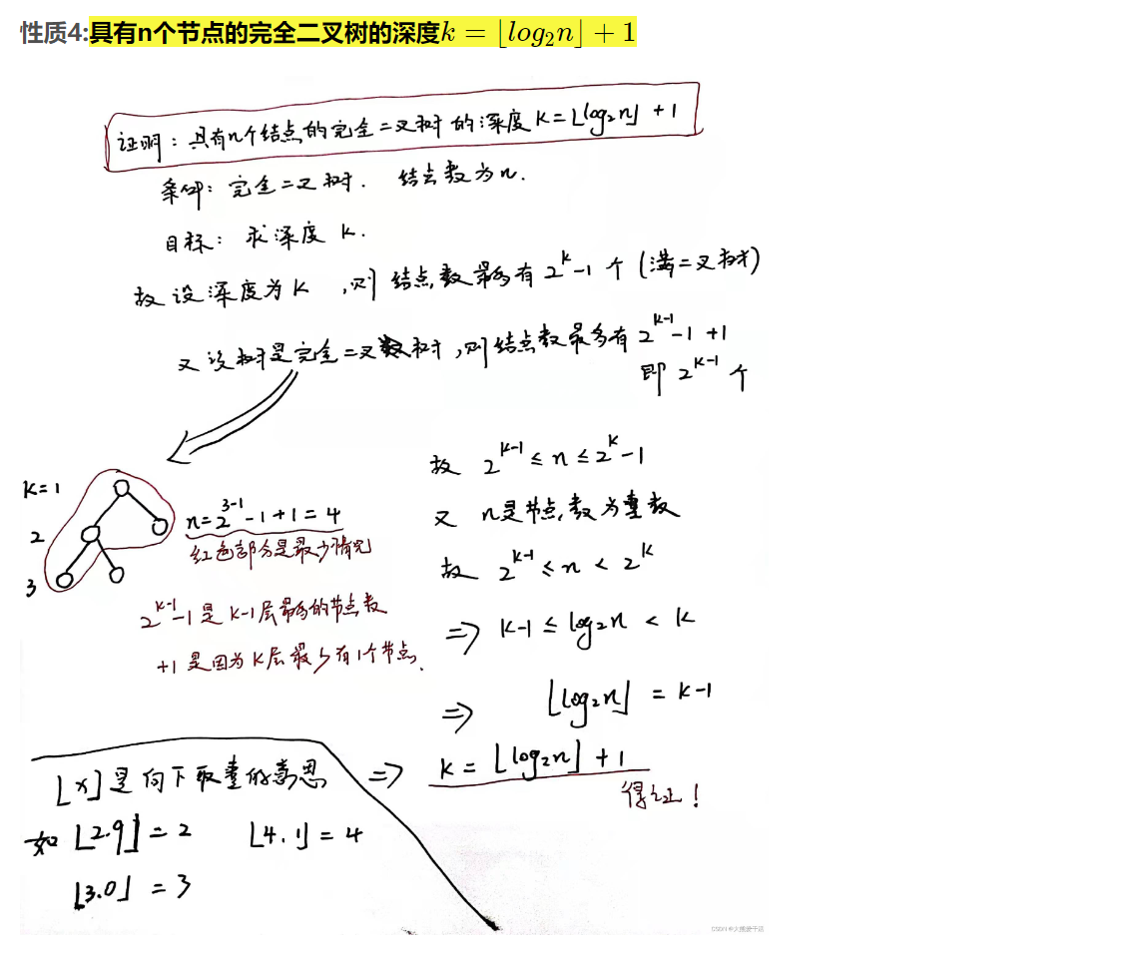
树
二叉树的性质

Slide 16
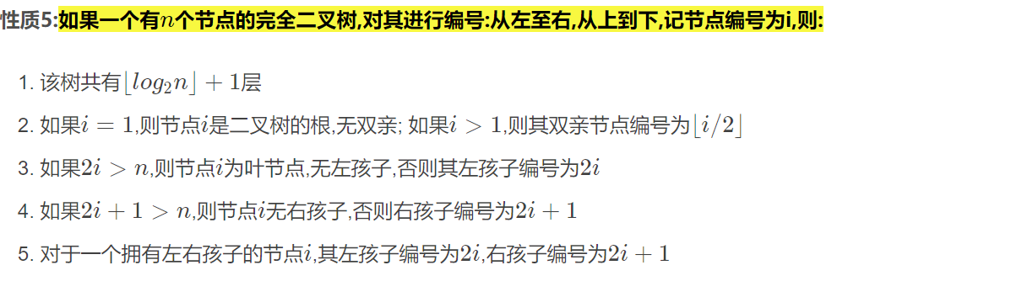
树
二叉树的性质

Slide 17
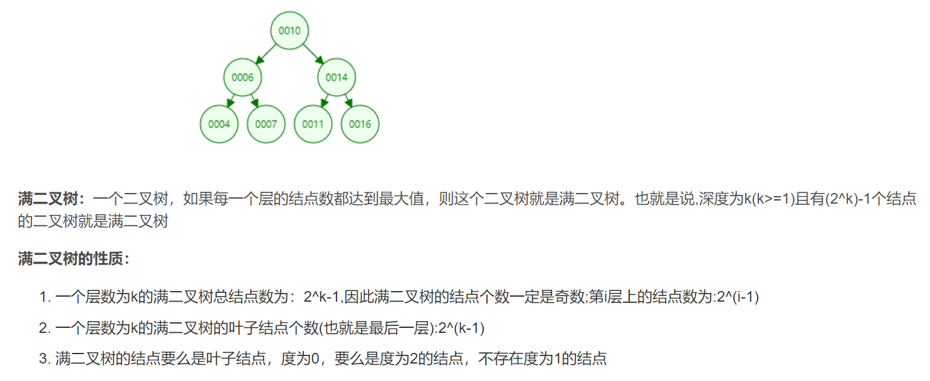
树
满二叉树的性质

Slide 18
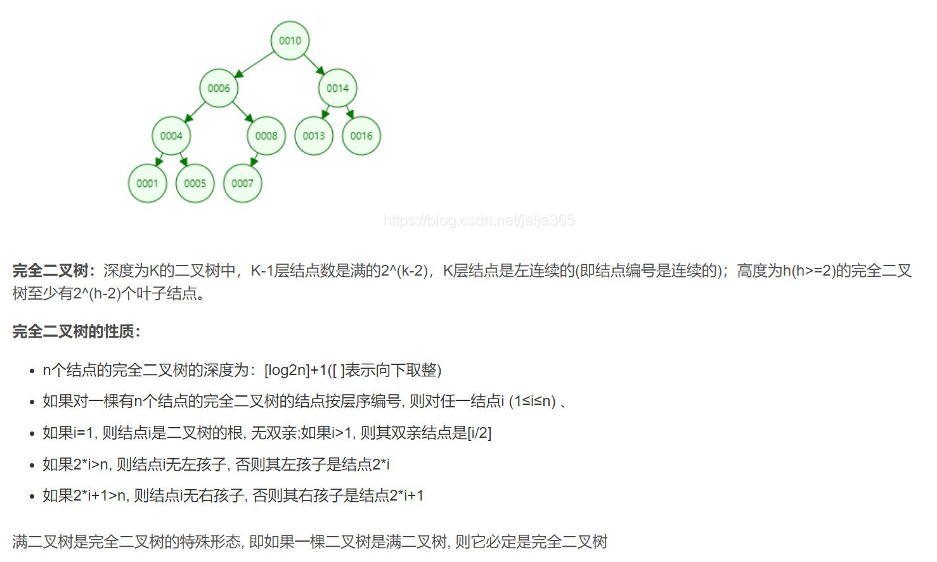
树
完全二叉树的性质

Slide 19
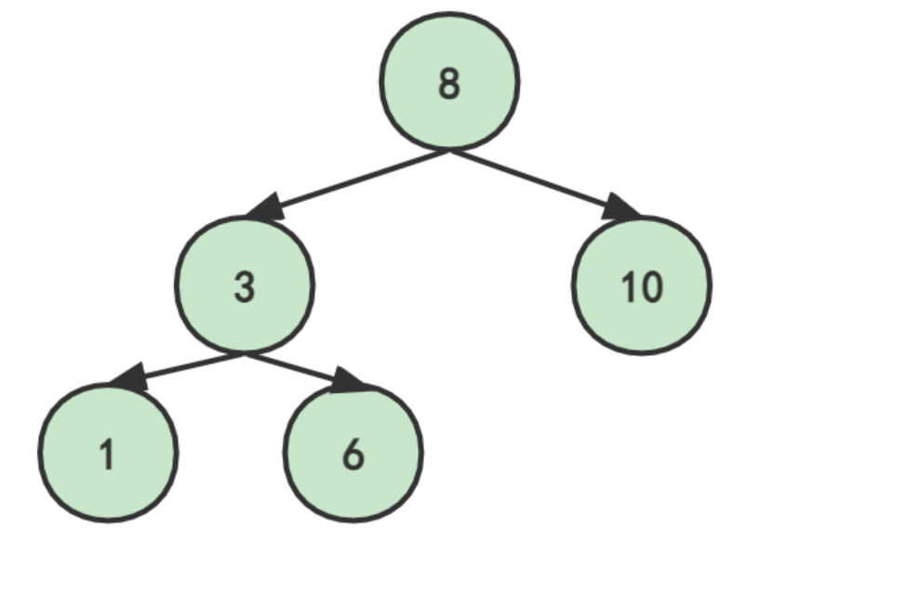
树
线索二叉树
我们的二叉树学到现在，会产生两个问题：
在n个结点的二叉树中，必定有n+1个空链域（叶子结点的左右子树空间浪费了）
二叉树的遍历，无论是递归还是非递归算法，效率都不算高。
倘若对下图二叉树进行中序遍历，可以得到1、3、6、8、10，我们可以知道3的前驱结点为1，后驱结点为6。但是，这种关系的建立是在完成遍历后得到的，那么，可不可以在建立二叉树的同时记录下前驱后继的关系，这样我们在寻找前驱后继结点时的效率将会大大提升！

Slide 20
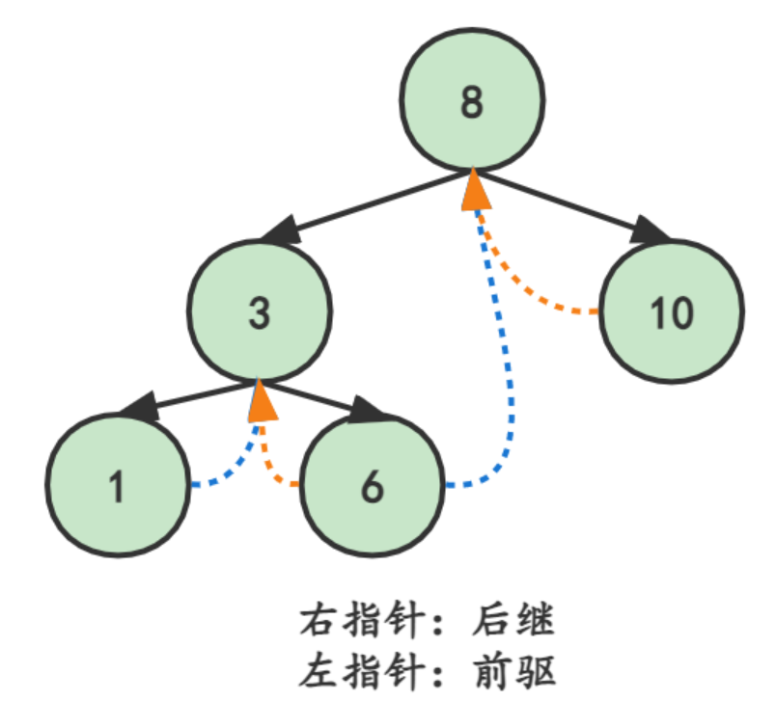
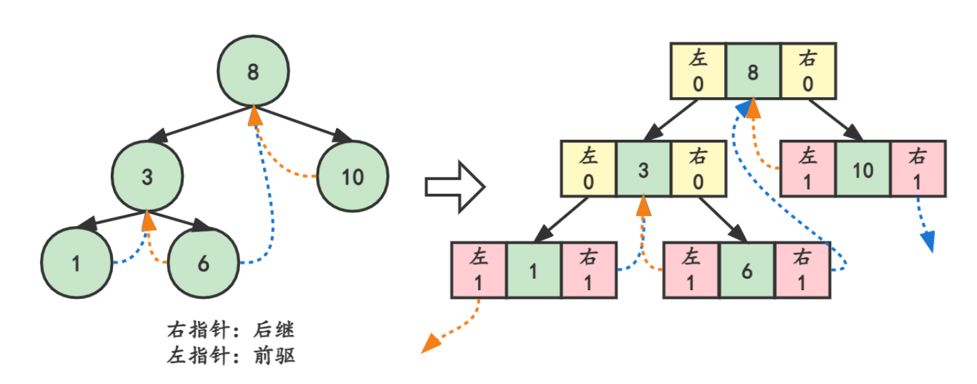
树
若结点的左子树为空，则该结点的左孩子指针指向其前驱结点
若结点的右子树为空，则该结点的右孩子指针指向其后继结点
这种指向前驱和后继的指针称为线索，将一棵普通的二叉树以某种次序遍历，并添加线索的过程称为线索化。
线索二叉树
此时新的问题又产生了：我们如何区分一个lchild指针是指向左孩子还是前驱结点呢？
为了解决这个问题，我们需要添加标志位ltag和rtag,并定义以下规则
ltag==0，指向左孩子；ltag==1，指向前驱结点
rtag==0，指向右孩子；rtag==1，指向后继结点

Slide 21
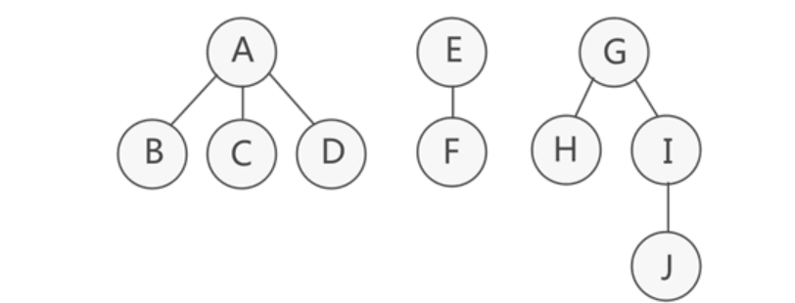
树
首先将森林中所有的普通树各自转化为二叉树；
将森林中第一棵树的树根作为整个森林的树根，其他树的根节点看作是第一棵树根节点的兄弟节点，采用孩子兄弟表示法将所有树进行连接；
森林->二叉树

Slide 22
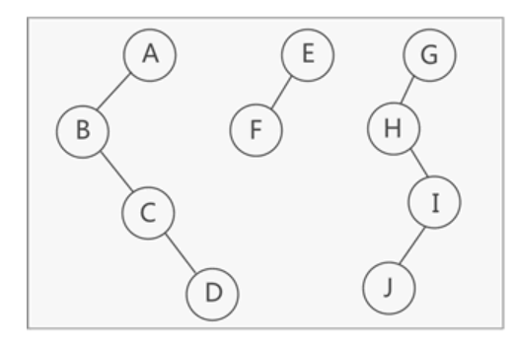
树
1. 将 节点的孩子 放在左子树；
2. 将 节点的兄弟 放在右子树。
森林->二叉树

Slide 23
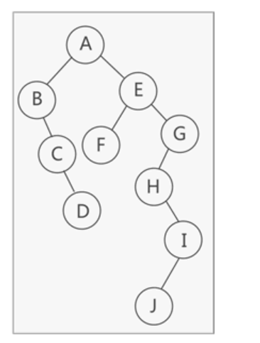
树
将森林中第一棵树的树根作为整个森林的树根，其他树的根节点看作是第一棵树根节点的兄弟节点，采用孩子兄弟表示法将所有树进行连接；
森林->二叉树

Slide 24
树
堆
双亲比孩子的数值小(大)——小(大)堆）将根节点最大的堆叫做最大堆或大根堆，根节点最小的堆叫做最小堆或小根堆
堆中某个节点的值总是不大于或不小于其父节点的值；
堆总是一棵完全二叉树。
可视化堆

Slide 25
图
Dijkstra
单源最短路算法，不允许存在长度为负数的边
维护起点到各个点的最短距离
一些定义
s：起点
VisitedSet：已经被用于更新过相邻节点的集合
d[u]：当前已经计算出的s到u的最短距离
delta(s,v)：s到v的最短距离
每次挑选不在VisitedSet中的d最小的点
将它加入VisitedSet，表示已经使用过
用它更新其周围的点的d

Slide 26
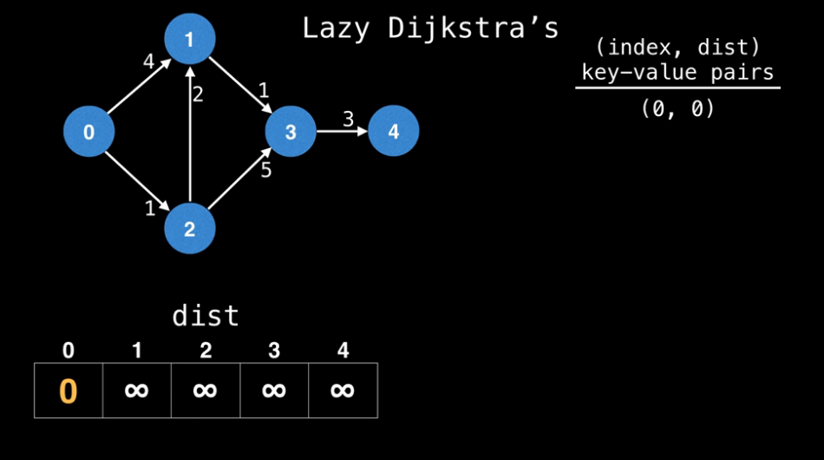
图
Dijkstra
每次挑选不在VisitedSet中的d最小的点
将它加入VisitedSet表示已经使用过
用它更新其周围的点的d

Slide 27
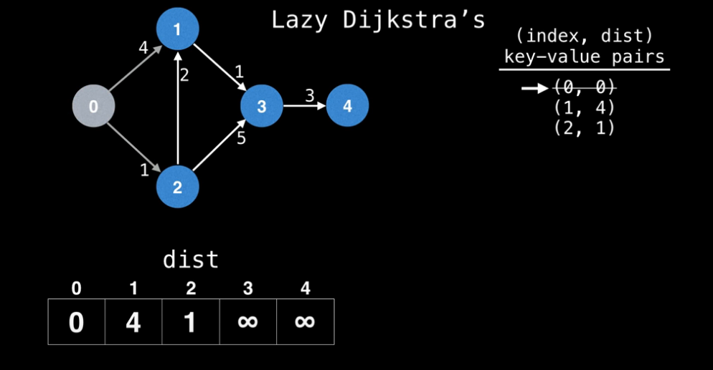
图
Dijkstra
每次挑选不在VisitedSet中的d最小的点
将它加入VisitedSet表示已经使用过
用它更新其周围的点的d

Slide 28
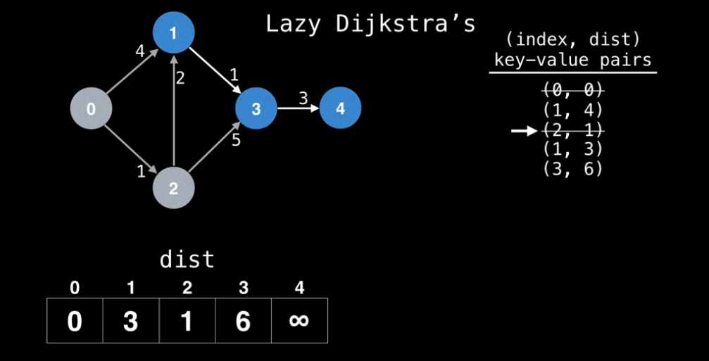
图
Dijkstra
每次挑选不在VisitedSet中的d最小的点
将它加入VisitedSet表示已经使用过
用它更新其周围的点的d

Slide 29
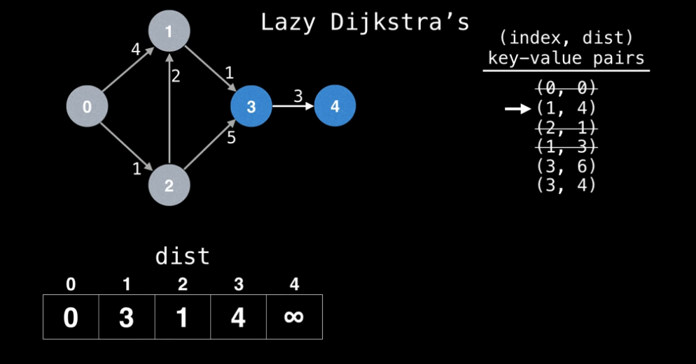
图
Dijkstra
每次挑选不在VisitedSet中的d最小的点
将它加入VisitedSet表示已经使用过
用它更新其周围的点的d

Slide 30
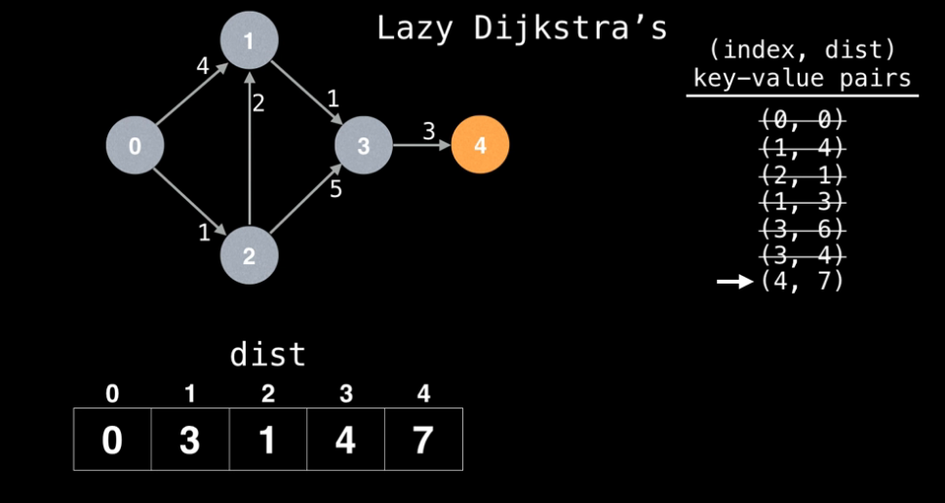
图
Dijkstra
每次挑选不在VisitedSet中的d最小的点
将它加入VisitedSet表示已经使用过
用它更新其周围的点的d

Slide 31
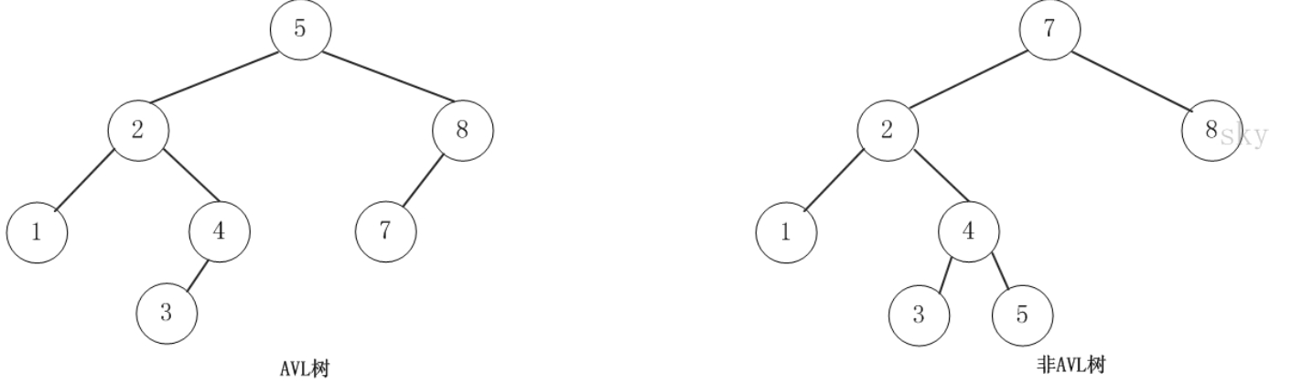
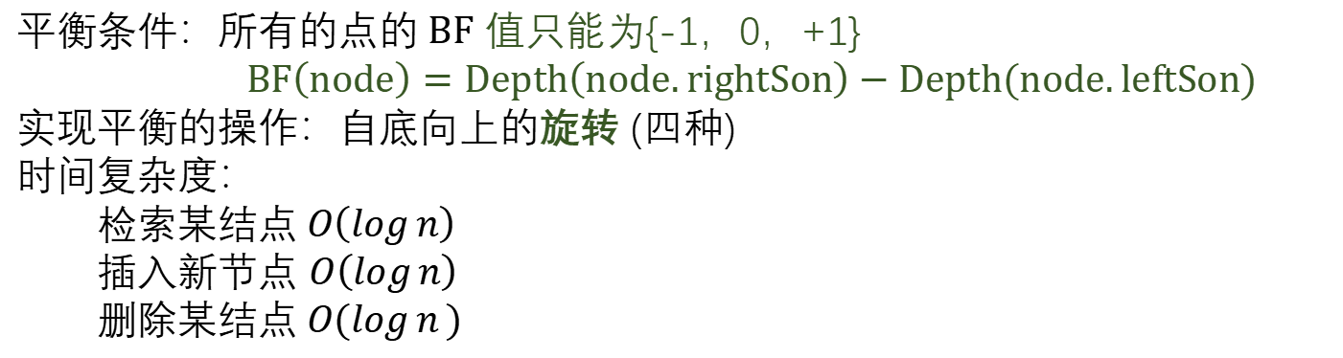
AVL树
AVL树是根据它的发明者G.M. Adelson-Velsky和E.M. Landis命名的。它是最先发明的自平衡二叉查找树，也被称为高度平衡树
平衡条件：所有的点的$BF$ 值只能为{-1，0，+1}
$$BF\left(node\right)=Depth\left(node.rightSon\right)−Depth(node.leftSon)$$
实现平衡的操作：自底向上的旋转 (四种)
时间复杂度：
检索某结点$O\left(\log{n}\right)$
插入新节点 $O\left(\log{n}\right)$
删除某结点$O(\log{n})$

Slide 32
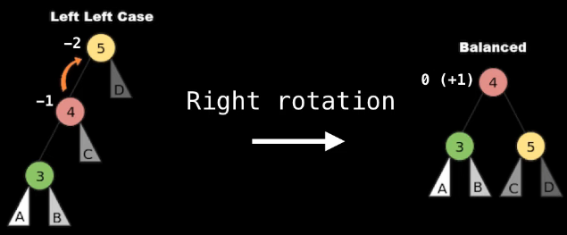
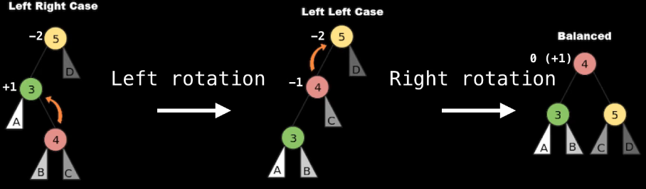
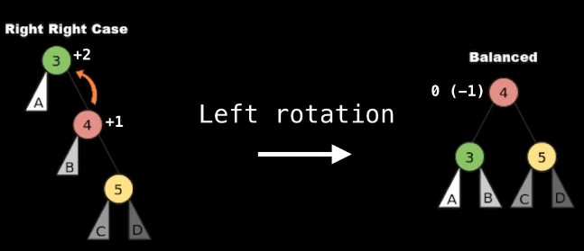
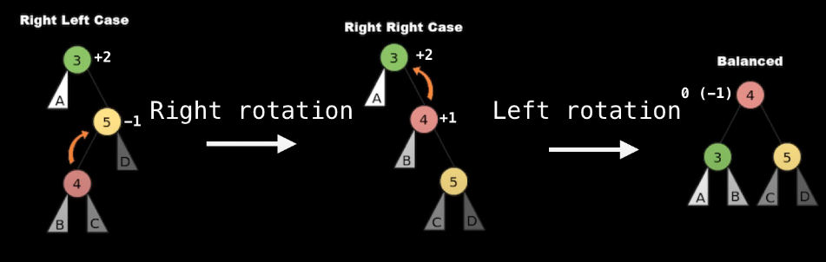
四种旋转操作
模拟过程：AVL树

Slide 33
四种旋转操作
模拟过程：AVL树

Slide 34
四种旋转操作
模拟过程：AVL树

Slide 35
简单模拟
模拟过程：AVL树
依次插入 16 3 7 11 9 26 18

Slide 36
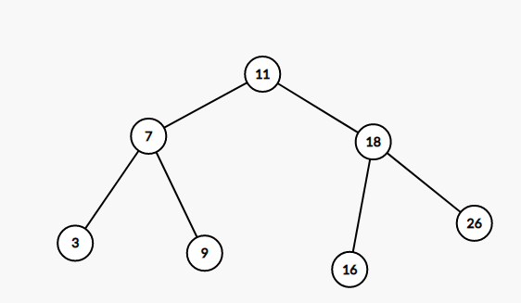
简单模拟
模拟过程：AVL树
依次插入 16 3 7 11 9 26 18
参考答案：

Slide 37
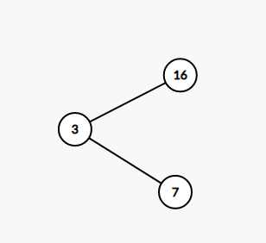
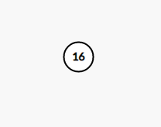
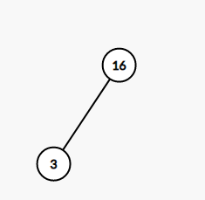
简单模拟
模拟过程：AVL树
依次插入 16 3 7 11 9 26 18
-2
-1
+1
插入3
插入7

Slide 38
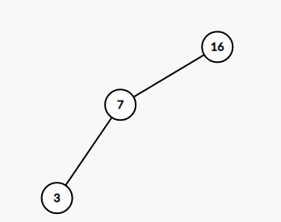
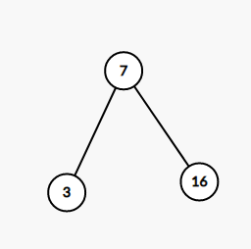
简单模拟
模拟过程：AVL树
依次插入 16 3 7 11 9 26 18
-2
-2
-1
+1
左旋
右旋
出现了LR状态
转化为LL

Slide 39
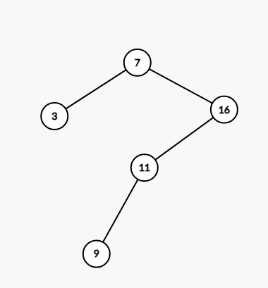
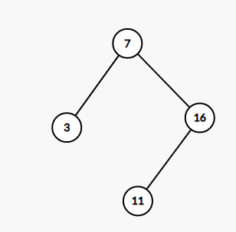
简单模拟
模拟过程：AVL树
依次插入 16 3 7 11 9 26 18
+1
+2
-2
-1
-1
插入11
插入9

Slide 40
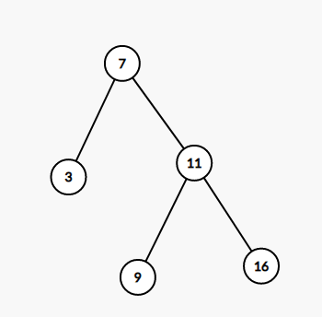
简单模拟
模拟过程：AVL树
依次插入 16 3 7 11 9 26 18
+2
+1
-2
-1
右旋
出现了LL状态

Slide 41
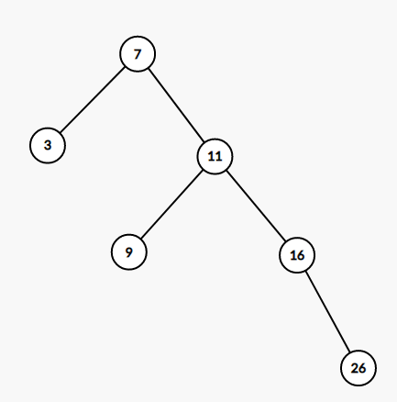
简单模拟
模拟过程：AVL树
依次插入 16 3 7 11 9 26 18
+2
+1
+2
+1
插入26

Slide 42

简单模拟
模拟过程：AVL树
依次插入 16 3 7 11 9 26 18
+2
RR状态
+1
+1
左旋
+1

Slide 43

简单模拟
模拟过程：AVL树
依次插入 16 3 7 11 9 26 18
+1
+2
+1
-1
插入18

Slide 44

简单模拟
模拟过程：AVL树
依次插入 16 3 7 11 9 26 18
+1
+2
+2
+1
先右旋
再左旋
-1
RL状态
转为RR

Slide 45
简单模拟
模拟过程：AVL树
依次插入 16 3 7 11 9 26 18
+2
+1
先右旋
再左旋
转为RR

Slide 46
B树的简介
模拟过程：B树
平衡二叉搜索树的局限
平衡二叉搜索树 如 AVL、红黑树
当存储的数据量过大时，会出现很多不便的地方

Slide 47

B树的简介
模拟过程：B树
平衡二叉搜索树的局限
平衡二叉搜索树 如 AVL、红黑树
当存储的数据量过大时，会出现很多不便的地方
B树的核心
让一个节点存储多个值，有多个儿子
B树的阶：对于阶为m的B树
最多有m-1个值，m个儿子
这是一个阶为4的B树

Slide 48

B树的简介
模拟过程：B树
平衡二叉搜索树的局限
平衡二叉搜索树 如 AVL、红黑树
当存储的数据量过大时，会出现很多不便的地方
B树的核心
让一个节点存储多个值，有多个儿子
B树的阶（Order）：对于阶为m的B树
最多有m-1个值，m个儿子
B树的限制条件
半满：所有非叶子节点至少有$\left\lceil m/2\right\rceil$个儿子
插值：存储的值数量 = 儿子数量-1
有序：当前块的所有值内部有序，且在对应区间中
同层：所有的叶子节点位于同一层
这是一个阶为4的B树
也可以称作2-3-4树

Slide 49

插入操作
模拟过程：B树
阶为3的B树

Slide 50

插入操作
模拟过程：B树
阶为3的B树 插入28后 超过容量

Slide 51

插入操作
模拟过程：B树
阶为3的B树 插入28后 超过容量 分裂成新的两块

Slide 52

插入操作
模拟过程：B树
阶为3的B树 插入28后 超过容量 分裂成新的两块 与父亲合并

Slide 53

插入操作
模拟过程：B树
阶为3的B树 插入3后 超过容量

Slide 54

插入操作
模拟过程：B树
阶为3的B树 插入3后 超过容量 分裂成新的两块 与父亲合并 父亲也超过容量

Slide 55

插入操作
模拟过程：B树
阶为3的B树 插入3后 超过容量 分裂成新的两块 与父亲合并 父亲也超过容量
不断向上合并

Slide 56

插入操作
模拟过程：B树
阶为3的B树 插入3后 超过容量 分裂成新的两块 与父亲合并
父亲也超过容量 就继续执行上述操作

Slide 57

删除操作
模拟过程：B树
删除30

Slide 58

删除操作：向兄弟节点借
模拟过程：B树
删除26

Slide 59

删除操作：向兄弟节点借
模拟过程：B树
删除26右旋(借左兄弟，左兄弟有富余)

Slide 60

删除操作：向兄弟节点借
模拟过程：B树
删除26 右旋(借左兄弟，左兄弟有富余)

Slide 61

删除操作：向兄弟节点借
模拟过程：B树
删除1

Slide 62

删除操作：向兄弟节点借
模拟过程：B树
删除1 左旋(借右兄弟，右兄弟有富余)

Slide 63

删除操作：无兄弟节点可借
模拟过程：B树
删除6 无兄弟可借

Slide 64
删除操作：无兄弟节点可借
模拟过程：B树
删除6 无兄弟可借 借父亲元素并合并

Slide 65

删除操作：无兄弟节点可借
模拟过程：B树
删除6 无兄弟可借 借父亲元素并合并

Slide 66

删除操作：向儿子借
模拟过程：B树
删除4 4为非叶子节点 寻找富余的儿子

Slide 67

删除操作：向儿子借
模拟过程：B树
删除4 4为非叶子节点 寻找富余的儿子 等价于儿子被删除

Slide 68

简单模拟
模拟过程：B树
依次删除： 17 20 30 3 6 40

Slide 69

简单模拟
模拟过程：B树
依次删除： 17 20 30 3 6 40
参考答案

Slide 70
简单模拟
模拟过程：B树
依次删除： 17 20 30 3 6 40
参考答案

Slide 71

简单模拟
模拟过程：B树
依次删除： 17 20 30 3 6 40
左旋 借右边的兄弟

Slide 72

简单模拟
模拟过程：B树
依次删除： 17 20 30 3 6 40
删除后，无兄弟可以借
从父节点借一个下来合并

Slide 73

简单模拟
模拟过程：B树
依次删除： 17 20 30 3 6 40
删除后，无兄弟可以借
从父节点借一个下来合并

Slide 74

简单模拟
模拟过程：B树
依次删除： 17 20 30 3 6 40
直接删掉

Slide 75

简单模拟
模拟过程：B树
依次删除： 17 20 30 3 6 40
左旋 借兄弟

Slide 76

简单模拟
模拟过程：B树
依次删除： 17 20 30 3 6 40
无兄弟可借，借父亲节点来合并

Slide 77

简单模拟
模拟过程：B树
依次删除： 17 20 30 3 6 40
无兄弟可借，借父亲节点来合并

Slide 78

简单模拟
模拟过程：B树
依次删除： 17 20 30 3 6 40
由于层数不能变化，我们不能简单的把本属于底层的内容上移
无兄弟可借，借父亲节点来合并

Slide 79
简单模拟
模拟过程：B树
依次删除： 17 20 30 3 6 40
等价于删除了这个节点
无兄弟可借，借父亲节点来合并

Slide 80

简单模拟
模拟过程：B树
依次删除： 17 20 30 3 6 40

Slide 81

简单模拟
模拟过程：B树
依次删除： 17 20 30 3 6 40

